Slide 1
仮想事故直前と直後の
心身の変化について
長野組 二代目
重田 真宏, 武田 陽史

Slide 2
目的
ゲームを用いた仮想事故体験において, 事故直前と
事故直後の生体反応の違いについて検討する
≪事故の定義≫
“衝突事故”
「運転中, 迫りくる暴走車に衝突される」

Slide 3
方法①
実験日時・実験場所
実験日時：2022年10月下旬～11月上旬, 午前10時～13時
実験場所：E-151教室
実験参加者
大学生11名 (男性5名, 女性6名) を実験参加者として, 平均年齢は20.7歳（SD =0.5）であった。
また, 免許所持者4名, 非所持者7名であった。

Slide 4
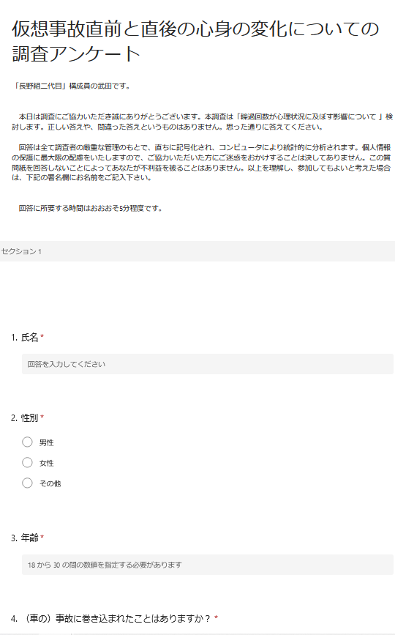
方法② ≪指標≫
【生理指標】
・皮膚コンダクタンス（Skin Conductance:SC）
・末梢皮膚温（Skin Temperature:ST）
【心理指標】
尺度：一般感情尺度（小川・門地・菊谷・鈴木, 2000）
→「肯定的感情(PA), 否定的感情(NA), 安静状態(CA) 」
3因子24項目を4件法で回答
その他：1. 基本属性（性別, 年齢）
2. 独自に作成した項目
→「（車の）事故に巻き込まれたことはあるか」
→「運転免許証を取得しているか」
Notes:
・免許所持者4人（非所持7人）→4:7
・事故経験有2人（無9人）→2:9

Slide 5
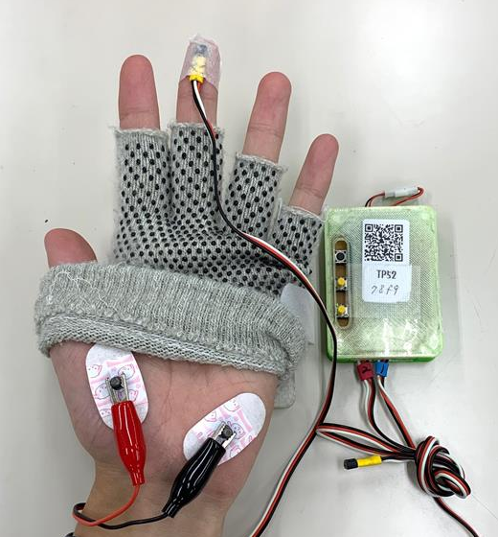
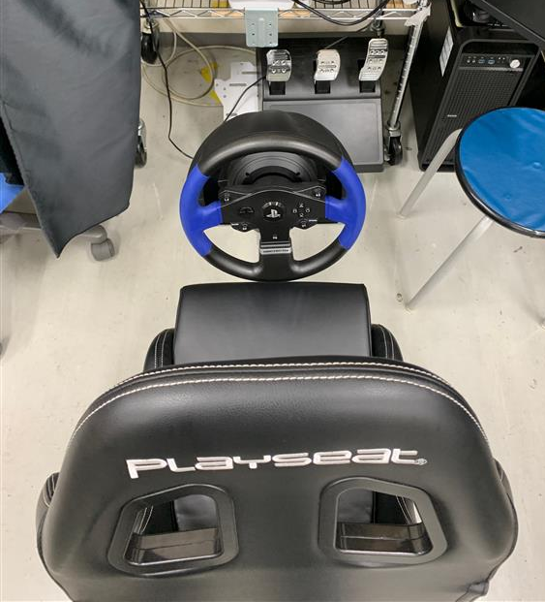
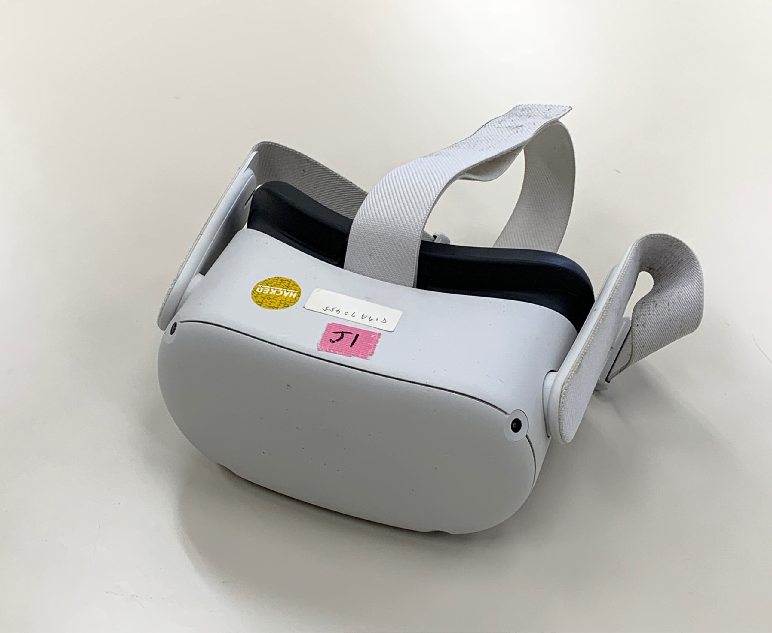
方法③ ≪使用機材≫
[計測器]
[操縦席]
[刺激呈示]
VRゴーグル
ハンドルコントローラー
（以下ハンコン）
SC, ST計測器
→
黄色ボタンから衝突を記録
Notes:
【計測器】
ST（長野, 2016)
SC（長野・永田・宮西・長濱・森田, 2019)
【ハンコン】
右端のアクセルのみ使用

Slide 6
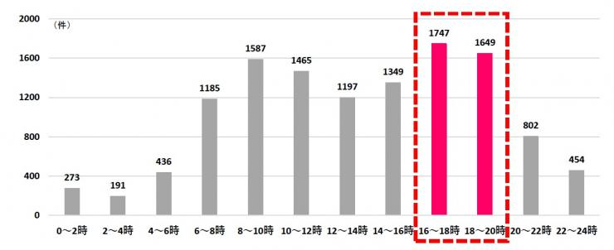
方法④ ≪実験刺激≫
“16~20時” 事故多発
夜間に事故が起こりやすい
・ゲームエンジンUnityで作成
（埼玉県警察, 2016～2020年累計）
Notes:
（県警サイト：https://www.police.pref.saitama.lg.jp/f0010/hakubojikantai.html）

Slide 7
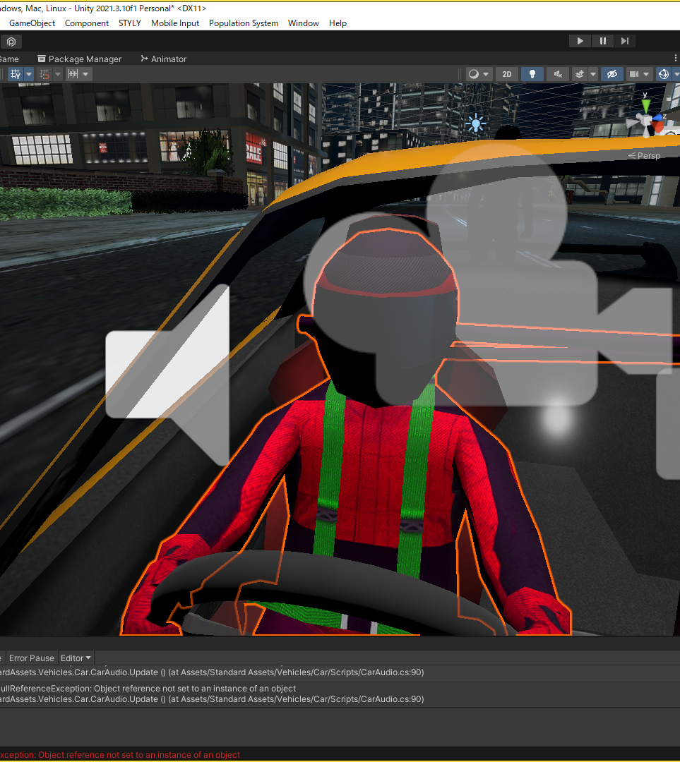
実験刺激の参考動画
【URL】
https://youtu.be/ezON9Lcn1Bg
Notes:
【練習試行】
https://youtu.be/tae9p2m37_w
【本試行】
https://youtu.be/ezON9Lcn1Bg

Slide 8
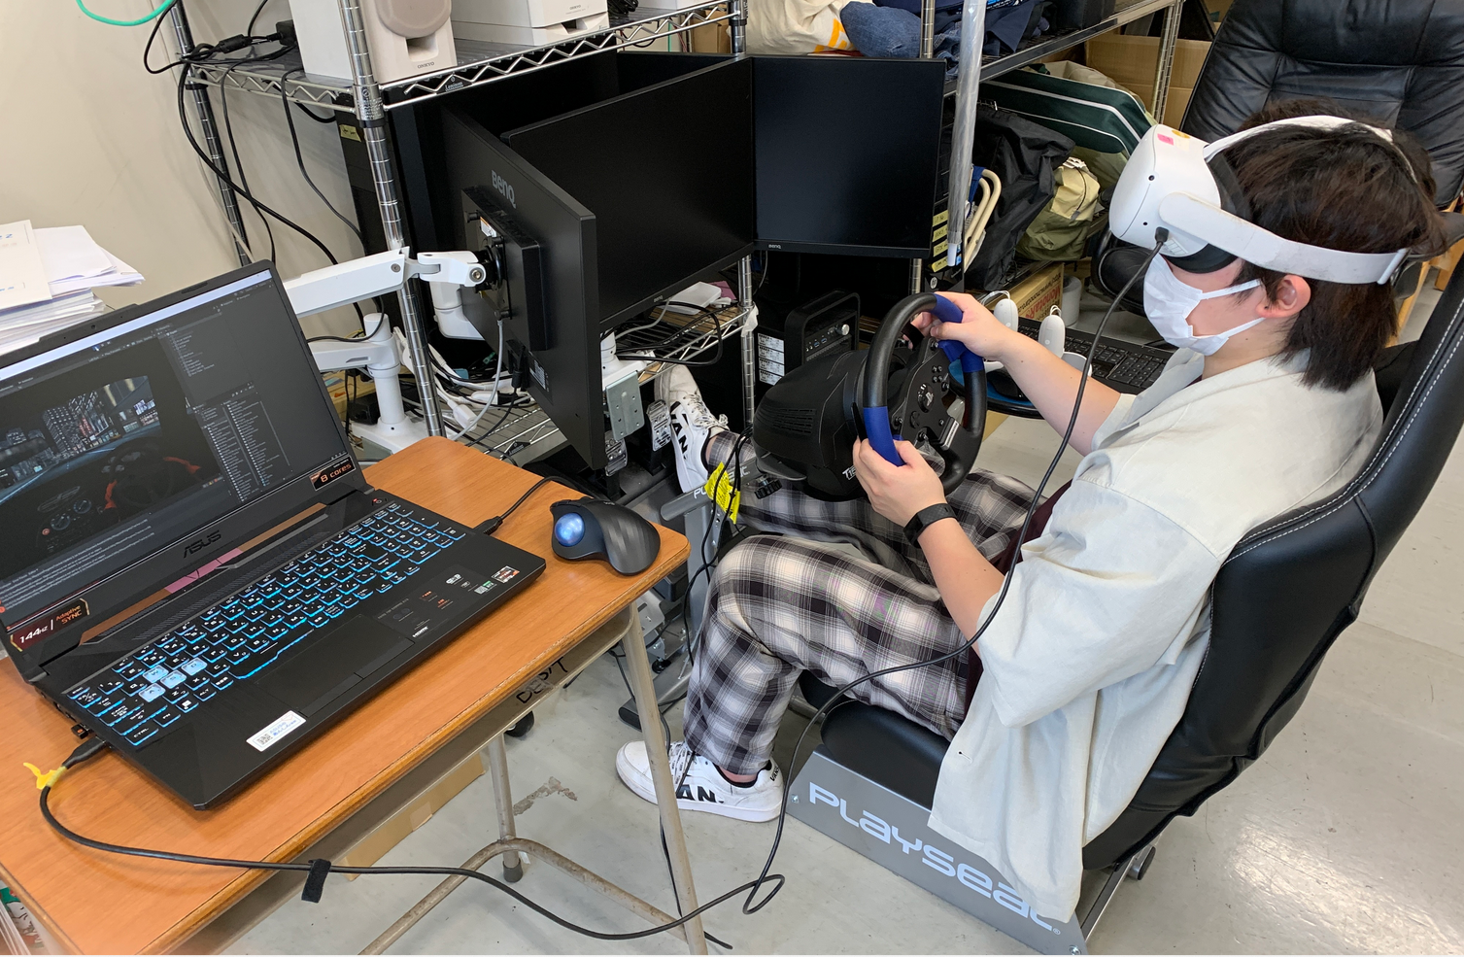
実験時の様子
↑運転中の映像をPCからリアルタイムで確認
Notes:
【リアルタイムで確認】
→操作中不具合が生じていないか
→衝突タイミングの確認

Slide 9
方法⑤ ≪手続き≫
1. 教示後, レーシングシートに着席し, 計測器・VRゴーグルを装着
2. 練習試行を行い, 不備がなければ安静期間に移行
→大半は, 1分程度
→免許不所持者は, 2分程度
3. 課題期間では, 「運転～衝突＋20秒待機」1試行×5
＊Formsへの回答は, 実験開始前・終了後に実施
図1 実験スケジュール

Slide 10
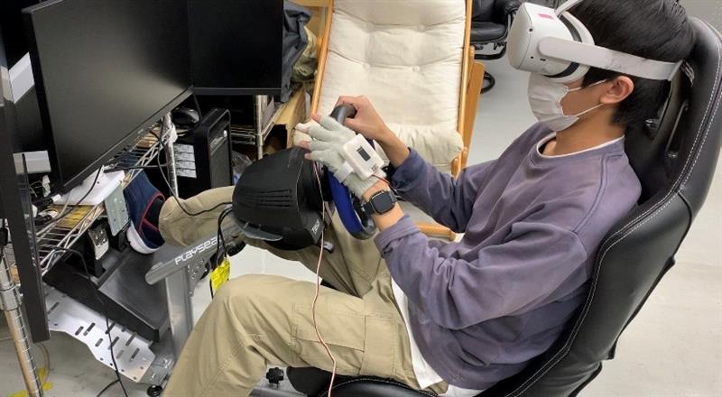
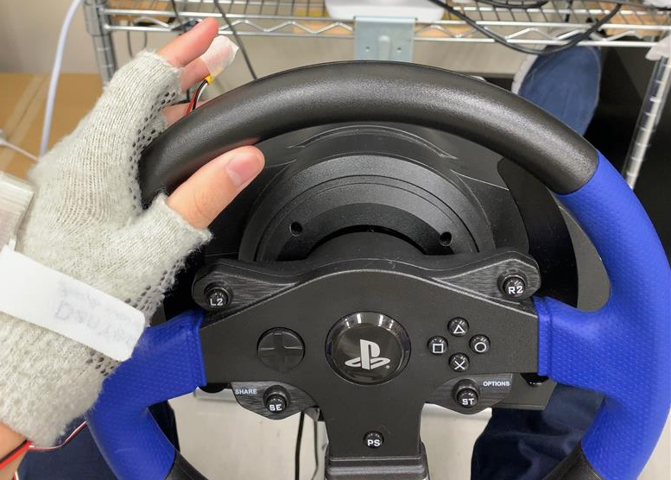
注意点
【安静状態】
・両手でハンドルを握る
→ST計測中の中指は浮かせる
・VRゴーグルを装着
→課題開始直前に装着すると
生理指標に影響が…
・安静期間中は, 閉眼状態
→開眼・閉眼の統制

Slide 11
方法⑥ ≪分析方法≫
【生理指標】
衝突前後（衝突前・衝突後）の各15秒間ずつのデータを使用
衝突前後で対応のあるt 検定
【心理指標】
因子別に合計点を算出
「性別×期間」 2要因混合計画
「免許有無×期間」 2要因混合計画

Slide 12
結果≪生理指標 SC≫
【結果】
・衝突前より, 衝突後の方が発汗量が多いと見て取れる
・1試行目以外, 衝突前後であまり変化が見て取れない
→実験刺激への慣れ？（1試行目を検討）
【衝突前後】
各試行の平均値を算出し, 分析した結果…
衝突前後のSC変化量は, 5%水準で有意に衝突後の発汗量が多かった（ t (10) = 2.38, p <.05 ）。
【1試行目の衝突前後】
1試行目の衝突前後を分析した結果…
1試行目における衝突前後のSC変化量は, 衝突後の発汗量が多い傾向であった（ t (10) = 2.01, p <.10 ）。
図2 衝突前後における試行回数別SC変化量

Slide 13
結果≪生理指標 ST≫
【結果】
・衝突前後で大きな違いは見て取れない
・試行回数別で大きな変化は見て取れない
【衝突前後】
各試行の平均値を算出し, 分析した結果…
衝突前後のST変化量は, 有意な差は認められなかった（t (10) = 1.58, n.s.）。
【1試行目の衝突前後】
1試行目の衝突前後を分析した結果…
衝突前後のST変化量は, 5%水準で有意に衝突前のSTが高かった（t (10) = 2.71, p<.05 ）。
図3 衝突前後における試行回数別ST変化量

Slide 14
結果 ≪心理指標：性差×期間≫
PA
NA
CA
つまり,
【NA】
・女性は男性より高かった
・実験後は実験前より高かった
【CA】
・ 実験後は実験前より低かった
・「性別, 期間」 主効果
→認められなかった
・「性別, 期間」 主効果
→性別（p<.05）, 期間（ p<.01）
・「性別」 主効果
→有意傾向が認められた（ p<.10）
・「性別×期間」 交互作用
→認められなかった
・「性別×期間」 交互作用
→認められなかった
・「期間」 主効果
→認められた（ p<.01）
・「性別×期間」 交互作用
→認められなかった

Slide 15
結果 ≪心理指標：免許有無×期間≫
PA
NA
CA
つまり,
【NA】
・実験後は実験前より高かった
【CA】
・ 実験後は実験前より低かった
・「免許有無, 期間」 主効果
→認められなかった
・「期間」 主効果
→認められた（ p<.01）
・「期間」 主効果
→認められた（ p<.01）
・「免許有無」 主効果
→認められなかった
・「免許有無」 主効果
→認められなかった
・「免許有無×期間」 交互作用
→認められなかった
・「免許有無×期間」 交互作用
→認められなかった
・「免許有無×期間」 交互作用
→認められなかった

Slide 16
考察① ≪生理指標≫
SC
ST
実際の事故をうまく再現できなかった
衝突前後：衝突後の発汗量が多かった
１試行目 ：衝突後の発汗量が多い傾向
衝突前後：大きな違いはなかった
１試行目 ：衝突後のSTが低くなった
① “驚き”
山根 (2005)によれば, 「驚き」は交感神経の働きを促進させ, 特に強い驚きは生理的ストレスを高めると述べた。VRゴーグル・ハンコンで没入感の高まった中, 突如現れた猛スピードで接近する車に驚き, 衝突後にストレス反応がみられたのではないか。
② “個人差”
STなど末梢循環を用いた虚偽検出やBFは, ST変化量の個人差を考慮して30秒間の変化量を用いることが多い。しかし, 本研究では15秒間のデータを使用してしまったため, ST変化量の個人差を思慮できず衝突前後で有意な差は認められなかったのではないか。
1試行目以降は, 実験への“慣れ”が
影響したと考えられる。
Notes:
衝突事故の何に驚いた？
例）クラクション・ブレーキ音, 避けられない
2~5試行目は変化が見受けられなかったため, 実際の事故をうまく再現できなかった

Slide 17
考察② ≪心理指標≫
【期間】
NA：実験後が高かった
CA：実験前が高かった
項目構成
「動揺した」「びくびくした」「恐ろしい」
項目構成
「くつろいだ」「平穏な」「のんきな」
内省報告
「ドキッとした」「車が怖くて見れない」
内省報告
「車酔いした」「めちゃくちゃ酔った(VR)」
“衝突事故”により, 恐怖心が煽られた
→クラクション音, 猛スピードで突っ込んでくる​
実験参加者が“VR慣れ”していなかった
→VR初体験, 衝突時の浮遊感, 実施時間

Slide 18
考察② ≪心理指標≫
【免許有無】
【性別】
免許有無による違いはなかった。
NAにおいて, 女性は男性より高かった
教示文にて,
「車に衝突される仮想事故体験について検討」と説明…
免許非所持者の運転技術を考慮して, 操作難易度（交通量, 信号）を落とした。
恐怖を誘発する刺激
扁桃体の活性化に性差が生じ, 主に女性の扁桃体反応性の精度が高いと示した。（松田ら, 2013）
免許所持者：ゲーム感を与えてしまった
免許非所持者：運転経験がない（ゲーム）
いつ衝突されるかわからない状況から扁桃体が活性化し, 女性のNAが高かったと考えられる。
Notes:
・ゲーム内で車に衝突されるという仮想事故体験について検討します
・課題期間では, ゲーム上で車の運転を行います。仮想事故場面に遭遇した後, 数秒あいだを開けた後, 実験者の合図でスタート地点から運転を開始していただきます。

Slide 19
今後の展望
・実験刺激の“慣れ”防止
→
衝突有, 衝突無の2シーンをランダムに呈示
・ST変化量の“個人差”
→
衝突前後15秒では短いため, “30秒”など延長する
・よりリアルな衝突事故を体験
→
例）衝突のタイミングで, 実験者がシートを蹴飛ばす（衝撃を与える）
・参加者の運転技術, 免許有無
→
“日常的に運転している”など参加者を限定
・VR酔い
→
練習時間などを調整し, 実験参加者の負担を減らす

Slide 20
引用文献
埼玉県警察(2021). https://www.police.pref.saitama.lg.jp/f0010/hakubojikantai.htm
(2022年11月7日閲覧）
長野 祐一郎 (2016). 自作計測装置で学ぶ皮膚温バイオフィードバック.
バイオフィードバック研究, 43, 49-51.
長野祐一郎・永田悠人・宮西祐香子・長濱澄・森田裕介 (2019). Iot皮膚コンダク
タンス測定器を用いた授業評価, 生理心理学と精神生理学, 37, 17-27.
松田真悟・松澤大輔・清水栄司 (2013). 恐怖の性差：疫学・画像・動物研究から,
不安障害研究, 5, 22-30.
山根一郎 (2005). 「驚き」の現象学, 椙山女学園大学研究論集, 36, 13-28.

